Slide 1


Tiếng Việt
Ôn Tập Giữa Học Kỳ 1
(Tiết 5)

Slide 2

MỤC TIÊU
Ôn luyện viết chương trình hoạt động.

Slide 3


KHỞI
ĐỘNG

Slide 4



d
Trò chơi
Khung trời kỉ niệm
d

Slide 5

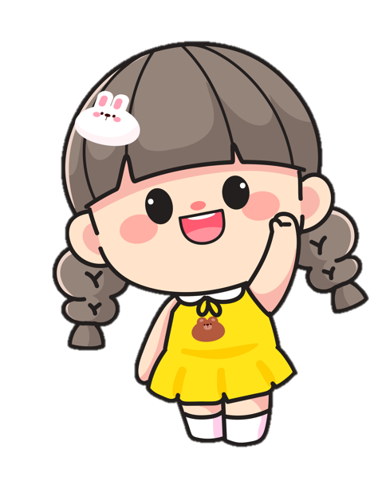

Xem tranh, ảnh hoặc video clip về các hoạt động do lớp em đã tổ chức nhân ngày Nhà giáo Việt Nam ở những năm học trước và gọi tên các hoạt động.

Slide 6



KHÁM PHÁ
VÀ LUYỆN TẬP

Slide 7


Ôn luyện viết chương trình hoạt động

Slide 8
Đề bài: Viết chương trình cho một hoạt động do lớp em dự kiến tổ chức nhân ngày Nhà giáo Việt Nam.
Gợi ý:
a. Lớp em dự kiến tổ chức hoạt động gì nhân ngày Nhà giáo Việt Nam?

Slide 9
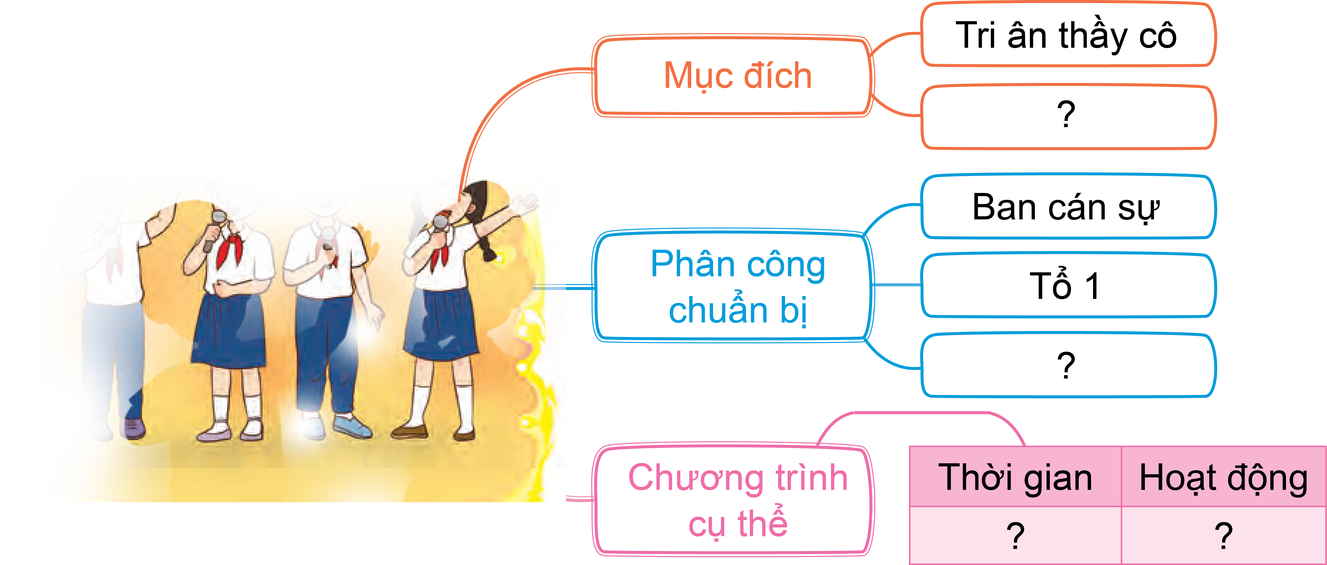
b. Bản chương trình của hoạt
động đó gồm những nội dung gì?

Slide 10

CÙNG
LÀM BÀI

Slide 11
Chỉnh sửa, hoàn thiện chương trình

Slide 12

CÙNG
SỬA BÀI

Slide 13
Chương trình hoạt động chào mừng ngày Nhà giáo Việt Nam
1. Mục đích:
Hoạt động liên hoan, biểu diễn văn nghệ được tổ chức nhằm chào mừng ngày Nhà giáo Việt Nam 20-11, đồng thời thể hiện lòng biết ơn và tình yêu thương dành cho những người thầy, người cô.
2. Phân công chuẩn bị:
- Phần biểu diễn văn nghệ: Đội văn nghệ gồm 10 bạn (được chọn từ đầu năm) chuẩn bị cho phần này, gồm có 3 tiết mục:
+ Hát tốp ca có múa phụ họa
+ Song ca
+ Múa dân gian hoặc Nhảy hiện đại
=> Cả ba tiết mục đều có nội dung liên quan đến người giáo viên.

Slide 14
- Phần liên hoan:
+ Tổ 1: dọn vệ sinh lớp học vào chiều thứ 6 (theo lịch trực nhật của lớp)
+ Tổ 2: trang trí lớp học với các dây đèn nháy, cờ vây nhiều màu, băng rôn in sẵn có dòng chữ Chào mừng ngày Nhà giáo Việt Nam 20-11.
+ Tổ 3 và tổ 4: mua hoa quả, bánh kẹo, bày biện thành từng khu trong lớp vào ngày diễn ra hoạt động.
(Các bạn thuộc nhóm biểu diễn văn nghệ, không tham gia hoạt động này)
3. Chương trình cụ thể:
a. Phần mở màn:
- Bí thư đại diện lớp giới thiệu chương trình và khách mời.
- Lớp trưởng đại diện tập thể lớp phát biểu, gửi lời cảm ơn sâu sắc đến các thầy cô đã đồng hành cùng tập thể lớp.

Slide 15
b. Phần nội dung:
- Biểu diễn các tiết mục văn nghệ đã chuẩn bị sẵn.
- Mọi người vừa ăn liên hoan vừa xem văn nghệ.
c. Phần kết thúc:
Thầy giáo và các khách mời phát biểu cảm nghĩ.

Slide 16
VẬN
DỤNG

Slide 17
- HS trưng bày chương trình đã viết ở Góc sáng tạo/ Góc sản phẩm/ Góc Tiếng Việt.
– HS dán giấy dán hình ngôi sao vào bản chương trình mình yêu thích.

Slide 18
DẶN DÒ

Slide 19

TẠM BIỆT
VÀ
HẸN GẶP LẠI

